Slide 1

Innodb 锁系统介绍
陈辉
chenhui13@baidu.com
2017-12-08

Slide 2
Agenda
背景，锁类型，锁模式
MySQL加锁原理
加锁案例分析
关于死锁
死锁案例分析
其他

Slide 3
背景——快照读 vs 当前读
快照读：
简单的select操作，属于快照读，不加锁。
select * from table where ?;
当前读：
特殊的读操作，插入/更新/删除操作，属于当前读，需要加锁。
select * from table where ? lock in share mode;
select * from table where ? for update;
insert into table values (…);
update table set ? where ?;
delete from table where ?;

Slide 4
背景——隔离级别
Read Uncommited
可以读取未提交记录。此隔离级别，不会使用，忽略。
Read Committed (RC)
快照读忽略，本文不考虑。针对当前读，RC隔离级别保证对读取到的记录加锁 (记录锁)，存在幻读现象。
Repeatable Read (RR)
针对当前读，RR隔离级别保证对读取到的记录加锁 (记录锁)，同时保证对读取的范围加锁，新的满足查询条件的记录不能够插入 (间隙锁)，不存在幻读现象。
Serializable
从MVCC并发控制退化为基于锁的并发控制。不区别快照读与当前读，所有的读操作均为当前读，读加读锁 (S锁)，写加写锁 (X锁)。
所有读写冲突，因此并发度急剧下降，在MySQL/InnoDB下不建议使用。

Slide 5
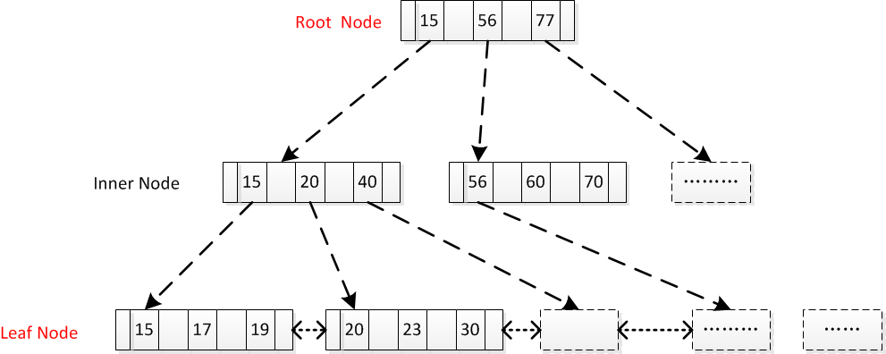
背景——Innodb索引结构
1, 所有的数据都组织成B树
2,一个索引一个B树
3,页节点组织成双向链表

Slide 6
讨论的范围
1.MySQL innodb事务锁
2.RR隔离级别
3.当前读而不是快照读

Slide 7
锁类型（lock type）
LOCK_TABLE
LOCK_REC
这里的锁指的是事务锁，和内部锁区别
Page lock
Mutex
rwlock
和MDL锁区别
数据字典锁，解决DDL/DML冲突。
不在事务边界释放
Server层实现

Slide 8
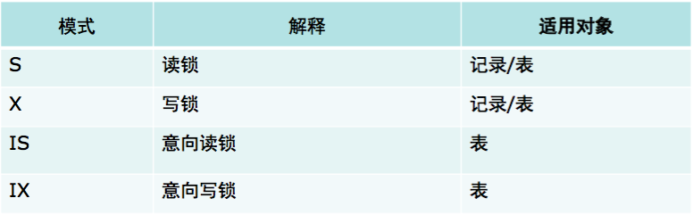
锁模式（lock mode）
Notes:
意向锁。

Slide 9
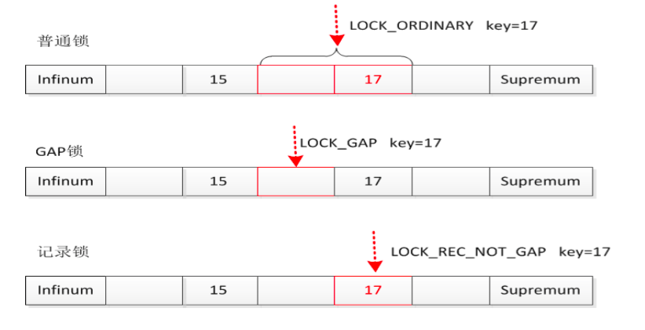
锁模式2（Lock mod）
GAP并不是一个实际存在的记录,其依附在后面的记录上

Slide 10
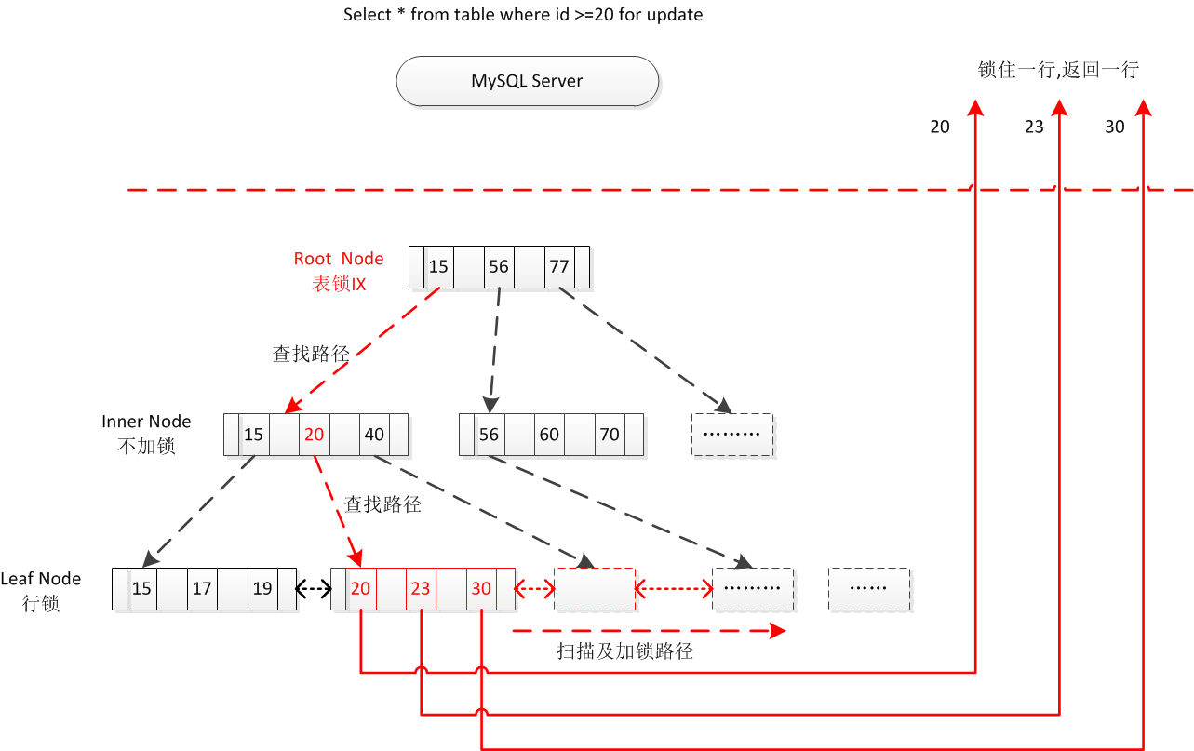
MySQL加锁流程

Slide 11
范围查找和精确查找
Create table (id int,name char(32),int age,
primary key (id)
secondary_key(name));
Ø范围查询:
select * from table where id < 100 for update;
select * from table where name = “Tom” for update //tom为非unique索引
select * from table where age = 10 //age非索引,全表扫􏰀
精确查询
Select * from table where id = 100 for update; //100存在或不存在
Insert into table values(100,”tom”,3) //插入id为主键

Slide 12
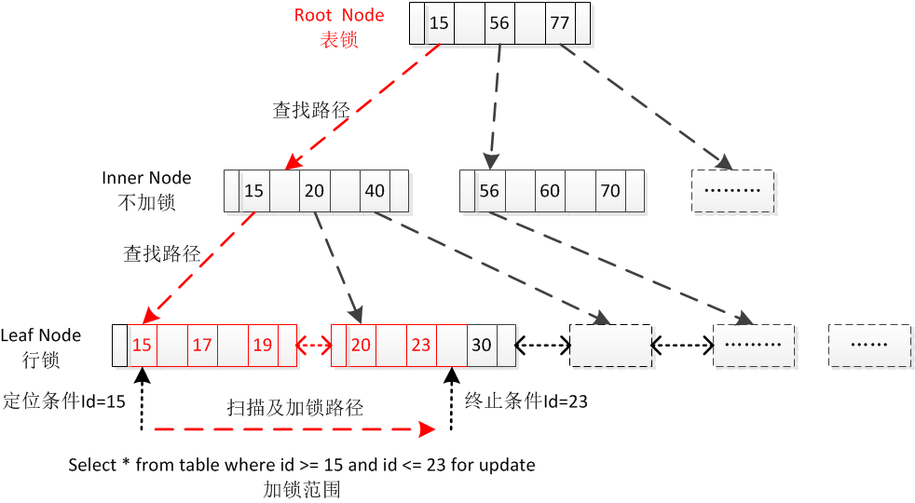
范围查找
Notes:
range_read(start_key,end_key)
1, start_key 定位条件,通过索引找到满足条件的第一套记录
2,顺序向后扫􏰀,途中碰到记录 加LOCK_ORDINARY
3,end_key 定位不满足条件的第一条记录,退出
4,场景:range查询,非唯一键查找,范围扫􏰀

Slide 13
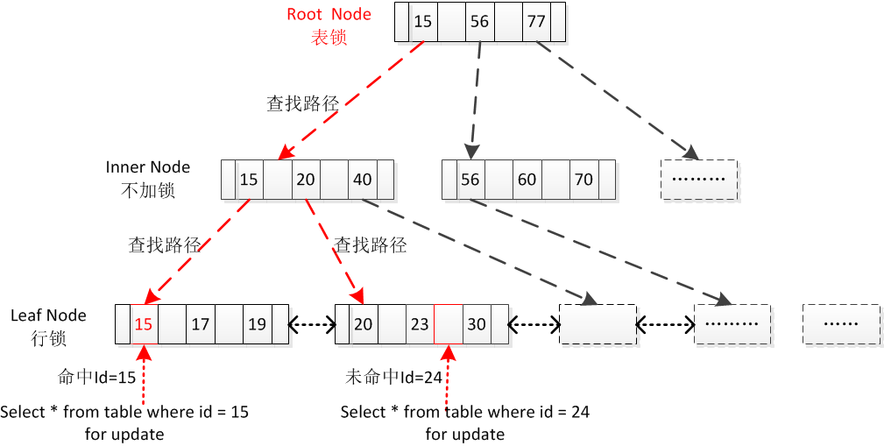
精确查找
Notes:
index_read(key)
1, 通过key定位到一条记录,
2,命中则在命中的记录上加LOCK_REC_NOT_GAP
3,不命中锁在下一条记录上加LOCK_GAP

Slide 14
􏰄􏰴􏰵锁模式适用范围
􏰴􏰵 锁名称 | 模式 | 解释 | 一般应用场景
Next-Key Lock | LOCK_ORDINARY | 􏰄􏰽􏰾􏰟􏰄􏰽􏰾锁记录以及记录之前的GAP | 范围查询/全表扫描
GAP Lock | LOCK_GAP | 只锁记录之前的GAP | Unique Key查找且未命中
REC lock | LOCK_REC_NOT_GAP | 只锁记录，不锁GAP | Unique Key查找且命中

Slide 15
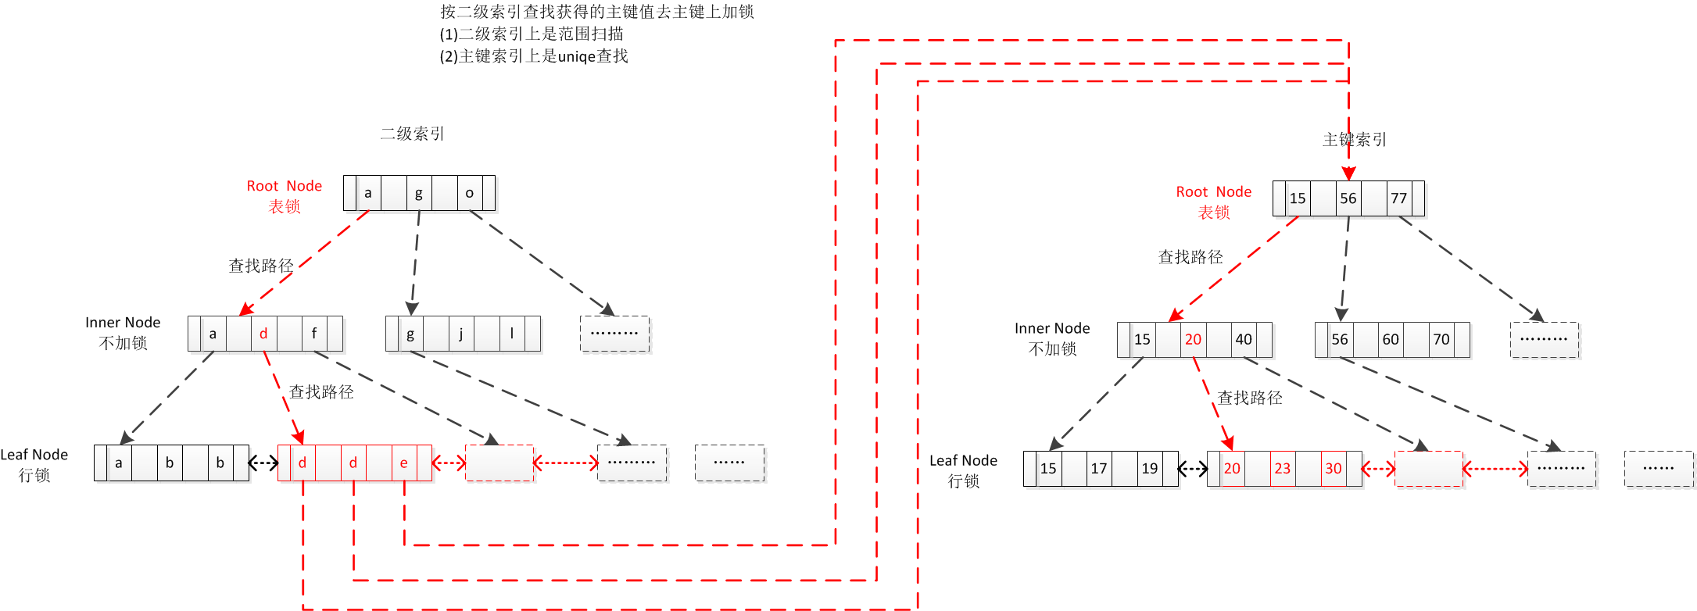
二级索引加锁过程
Notes:
1,二级索引的叶节点的记录上会加锁。
2,如果索引覆盖查询,则只需要锁扫􏰀到的二级索引的记录。
3,如果索引不能覆盖,还需要主键记录二次查询。 加锁过程类似在主键索引上执行一次uniqe key查找及加锁

Slide 16
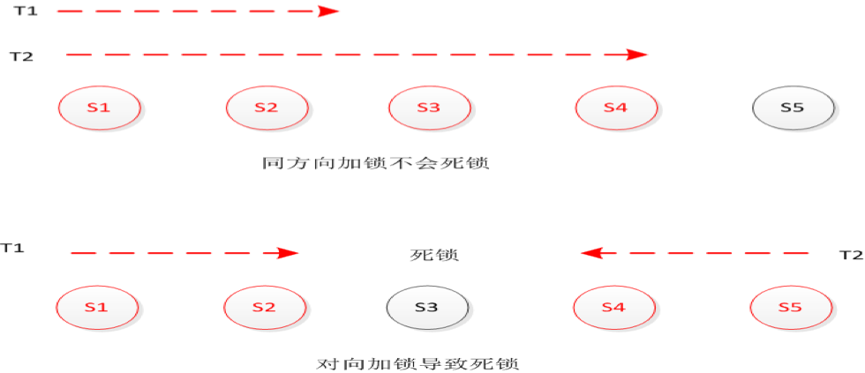
死锁
死锁产生的四要素:
􏰂互斥条件:一个资源每次只能被一个进程使用;
请求与保持条件:一个进程因请求资源而阻塞时,对已获得的资源保持不放; （2PL）
不剥夺条件:进程已获得的资源,在没使用完之前,不能强行剥夺;（2PL）
循环等待条件:多个进程之间形成一种互相循环等待资源的关系。
Notes:
Innodb加锁过程为两阶段加锁,即加锁和解锁动作不会交叉，事务􏰁提交时释放锁。
不同扫􏰀策略导致加锁顺序不同。

Slide 17
死锁类型总结
1.两行记录交叉申请互斥锁；
一个事务中有两条SQL，分别访问1条记录。
2.同一张表上存在主键索引锁冲突；
一个事务只有一条SQL
导致2个主键冲突
3.主键索引锁与非聚簇索引锁冲突；
一个事务只有一条SQL
导致1个主键和一个二级索引记录同时冲突。
4.两张表交叉申请
5.锁升级导致的锁等待队列阻塞。
先加低级别的锁，再加高级别的锁。
6.三个事务场景
一个事务A获得锁，另外两个事务（B、C）等待。
A释放资源，导致另外两个等待的事务（B、C）死锁。

Slide 18
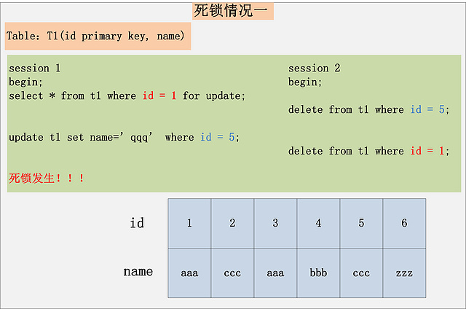
类型一（两条记录交叉申请锁）
Notes:
1.每次操作的数据量不宜过多,可以控制在一定数量范围比如 500,尽可能减少表锁定资源的时间和消耗的资源。（第一类）
2. sql 语句中涉及的表数量尽可能少,不要多张表联合操作,减小占用资源的时间。 （第一类）

Slide 19
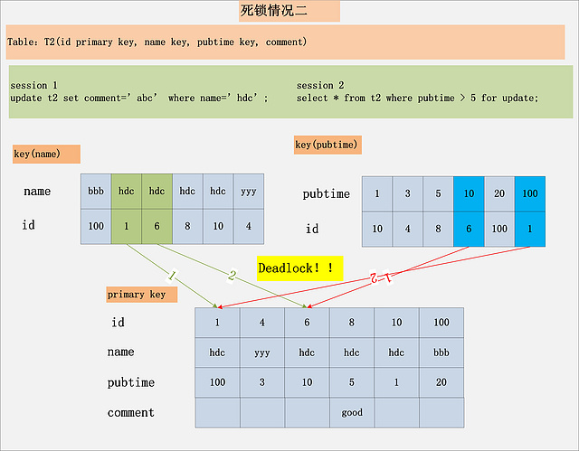
类型二（主键索引冲突）
Notes:
3.优化执行计划和业务减少范围查找，尽量使用等值查询。（第二类）
4.使用两个不同的二级索引时，考虑字段的数据类型和分布规律。（第二类）

Slide 20
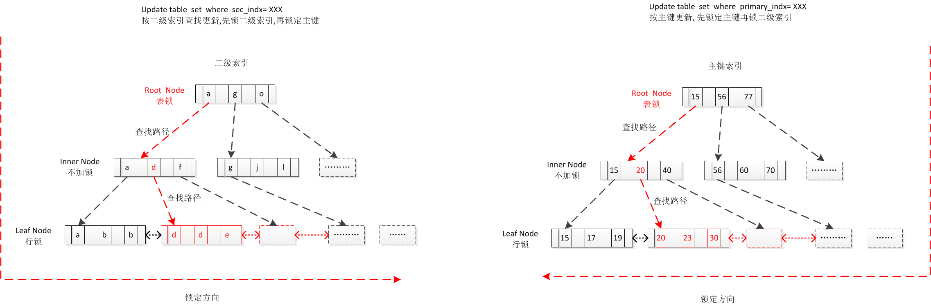
类型三（主键、二级索引死锁）
Notes:
5.更新或者删除表数据时,where 条件都是主键或都是索引,避免两种情况交叉,造成死锁。 如果 where 子句比较复杂,可以先查询得到相应的主键,在执行 update 和 delete。 （三类）
6.业务端在一个事务中尽可能以主键列或者索引列按照一定顺序进行操作,避免交叉等待。 （三类）

Slide 21
类型四（两张表死锁）
T1
Select * from TableA for update
Select * from TableB for update
T2
Select * from TableB for update
Select * from TableA for update

Slide 22
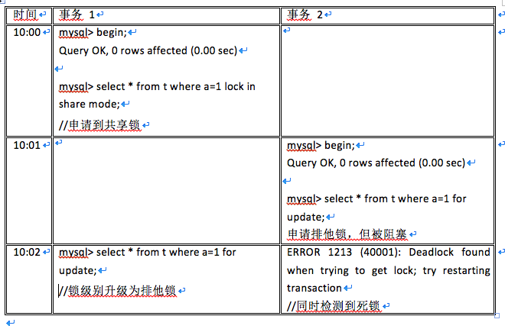
类型五（锁升级导致的锁等待队列阻塞）
Notes:
7.在同一个事务中，避免锁升级的情况。（第四类）

Slide 23
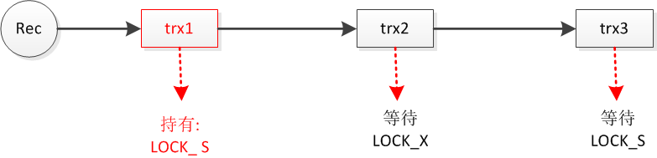
加锁流程
1,加锁之前,先遍历该记录上的所有锁,包括等待状态的锁,有任何 一个发生冲突,就进入锁等待队列。
2,进入锁等待队列之后,判断死锁状态并选择受害者。
3,前面的事务释放锁之后,按顺序获取锁。
4, 锁不能升级,持有LOCK_S,不能升级为LOCK_X. 要再申请一个

Slide 24
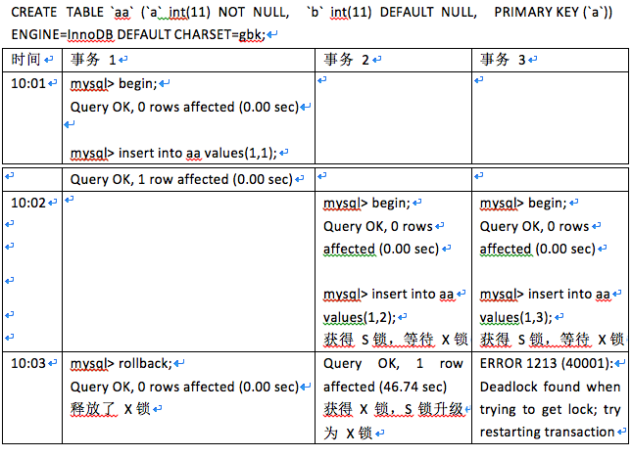
类型六（三事务死锁）
Notes:
8.业务中存在同一主键的插入或删除时，不要轻易回滚。（第五类）
通常INSERT操作是不加锁的，但如果在插入或更新记录时，检查到 duplicate key（或者有一个被标记删除的duplicate key），对于普通的INSERT/UPDATE，会加LOCK_S锁，而对于类似REPLACE INTO或者INSERT … ON DUPLICATE这样的SQL加的是X锁。而针对不同的索引类型也有所不同：

Slide 25
避免死锁10条军规
避免死锁的方法如下:
1.每次操作的数据量不宜过多,可以控制在一定数量范围比如 500,尽可能减少表锁定资源的时间和消耗的资源。（第一类）
2. sql 语句中涉及的表数量尽可能少,不要多张表联合操作,减小占用资源的时间。 （第一类）
3.优化执行计划和业务减少范围查找，尽量使用等值查询。（第二类）
4.使用两个不同的二级索引时，考虑字段的数据类型和分布规律。（第二类）
5.更新或者删除表数据时,where 条件都是主键或都是索引,避免两种情况交叉,造成死锁。 如果 where 子句比较复杂,可以先查询得到相应的主键,在执行 update 和 delete。 （三类）
6.业务端在一个事务中尽可能以主键列或者索引列按照一定顺序进行操作,避免交叉等待。 （三类）

Slide 26
避免死锁10条军规
7.在同一个事务中，避免锁升级的情况。（第四类）
8.业务中存在同一主键的插入或删除时，不要轻易回滚。（第五类）
9.尽量减少表上的索引,避免锁定的资源过多,或者等待的资源过多。
10.这个军规不止10条。。。不断学习总结

Slide 27
Q & A
谢谢

Slide 28
加锁原则（RR）
1.对于加锁读,Innodb在它scan到的所有索引记录上加锁, 如果有索引则innodb层过滤，否则全部加锁交给MySQL Server过滤 。
2.加锁逻辑
If（有索引）{
if (唯一索引){
if(等值查询命中){
if (delete_flag == 0)
加REC锁；
else // 加NK
}
else if（等值查询未命中）
加GAP锁。
else//非等值
范围查询，加NK锁。
}else//非唯一索引
范围查询，加NK锁
}else//没索引
全表扫描，加NK锁。
3.使用二级索引扫􏰀时,同时会获取主键,并对应的主键上加锁REC。
4,Innodb加锁遵循先来先得原则。 有时候你需要等待一个处在等待状态的锁

Slide 29
延迟加锁
隐式锁（implict lock）：
innodb通过隐性锁来实现延迟加锁，从而减少了锁数量
隐性锁定义：
如果事务在上锁之前发现page无上锁，或是给page加的行锁的事务就是当前事务，亦或者不会跟其他加在记录上的锁不冲突，那么就无需给记录加锁，从而降低了锁数量。
隐性锁实现方式：
1、隐性锁加锁时 2、隐性锁变为显性锁
隐性锁特点：
锁类型为LOCK_REC|LOCK_NO_GAP|LOCK_X
where条件索引以及主键索引加显性锁

Slide 30
表锁兼容性矩阵
表锁兼容性矩阵
 | IS | IX | AUTO_INC | S | X
IS | + | + | + | + | -
IX | + | + | + | - | -
AUTO_INC | + | + | - | - | -
S | + | - | - | + | -
X | - | - | - | - | -

Slide 31
行锁兼容性矩阵
行锁兼容性矩阵
 | GAP | I(Insert Intention) | REC | NK
GAP | + | + | + | +
I | - | + | + | -
REC | + | + | - | -
NK | + | + | - | -

